Slide 1
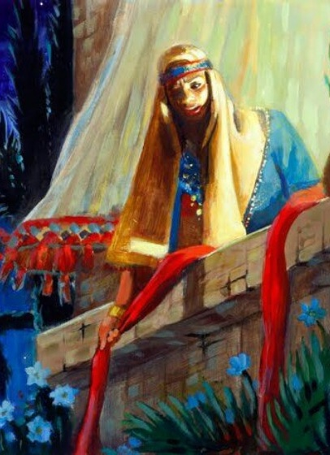
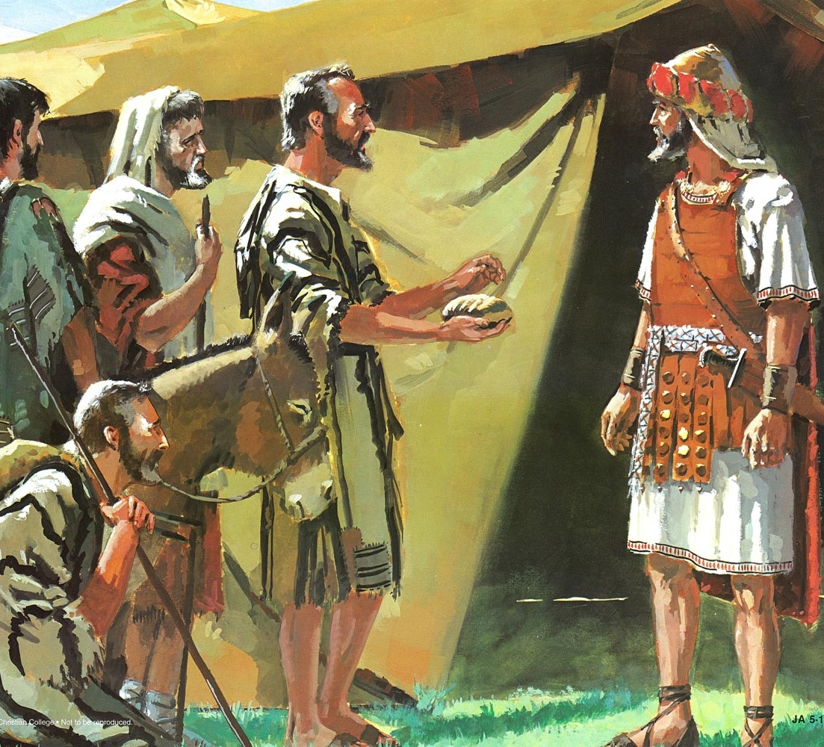
SURPRINȘI DE HAR
Studiul 2 pentru 11 octombrie 2025

Slide 2
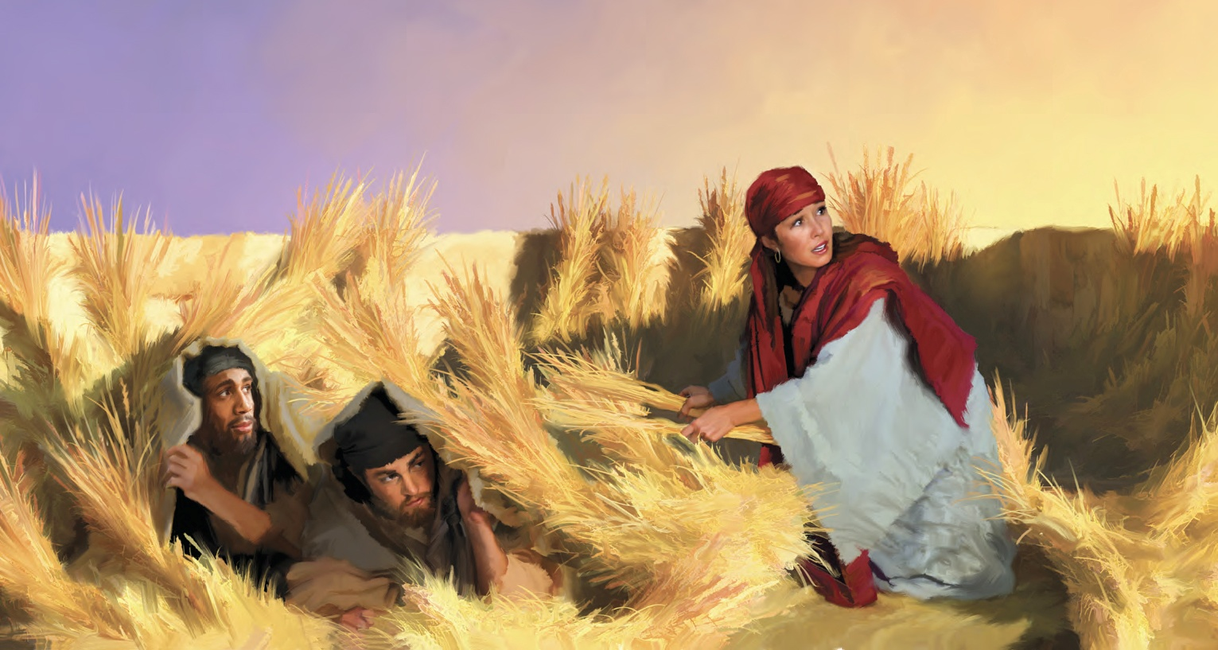
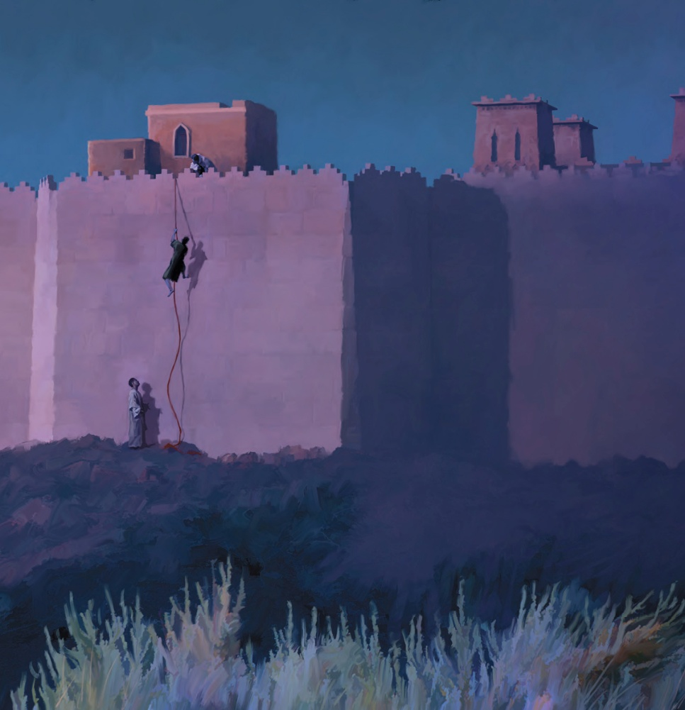
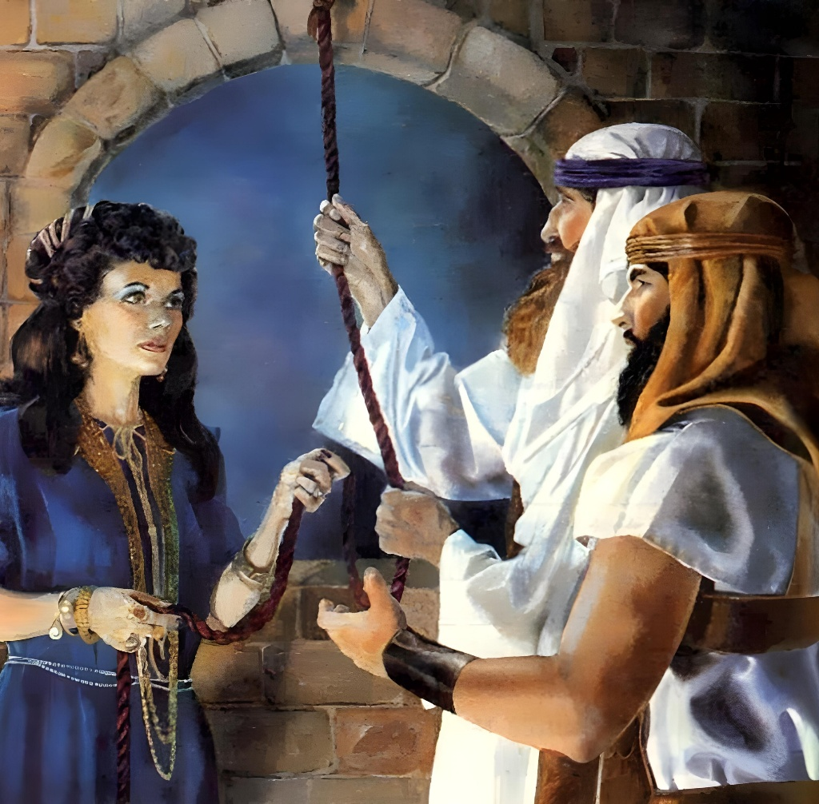
“Prin credință n-a pierit curva Rahav împreună cu cei răzvrătiți, pentru că găzduise iscoadele cu bunăvoință.”
(Evrei 11:31)

Slide 3

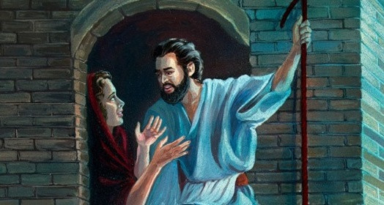
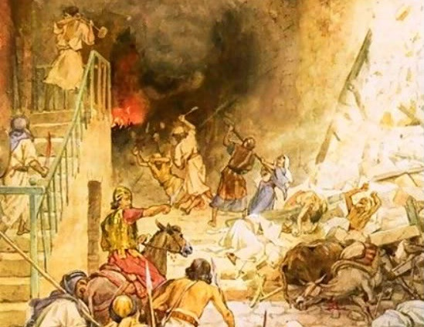








Canaaniții au depășit limitele harului. Din acest motiv, porunca dată lui Israel a fost: intră, omoară-i pe toți și confiscă-le bunurile.
Totuși, existau încă oameni în Canaan care nu trecuseră acele granițe. Toți cei care erau dispuși să accepte harul pe care Dumnezeu dorea să li-l ofere au fost salvați de la distrugere.
Har pentru poporul lui Israel (Iosua 2:1, 22-24):
A doua șansă.
Har pentru Rahav(Iosua 2:2-21):
Credință cât un grăunte de muștar.
Legământul extins către Rahav.
Har pentru gabaoniți (Iosua 9):
Ambasadori înșelători.
Binecuvântare și blestem.

Slide 4
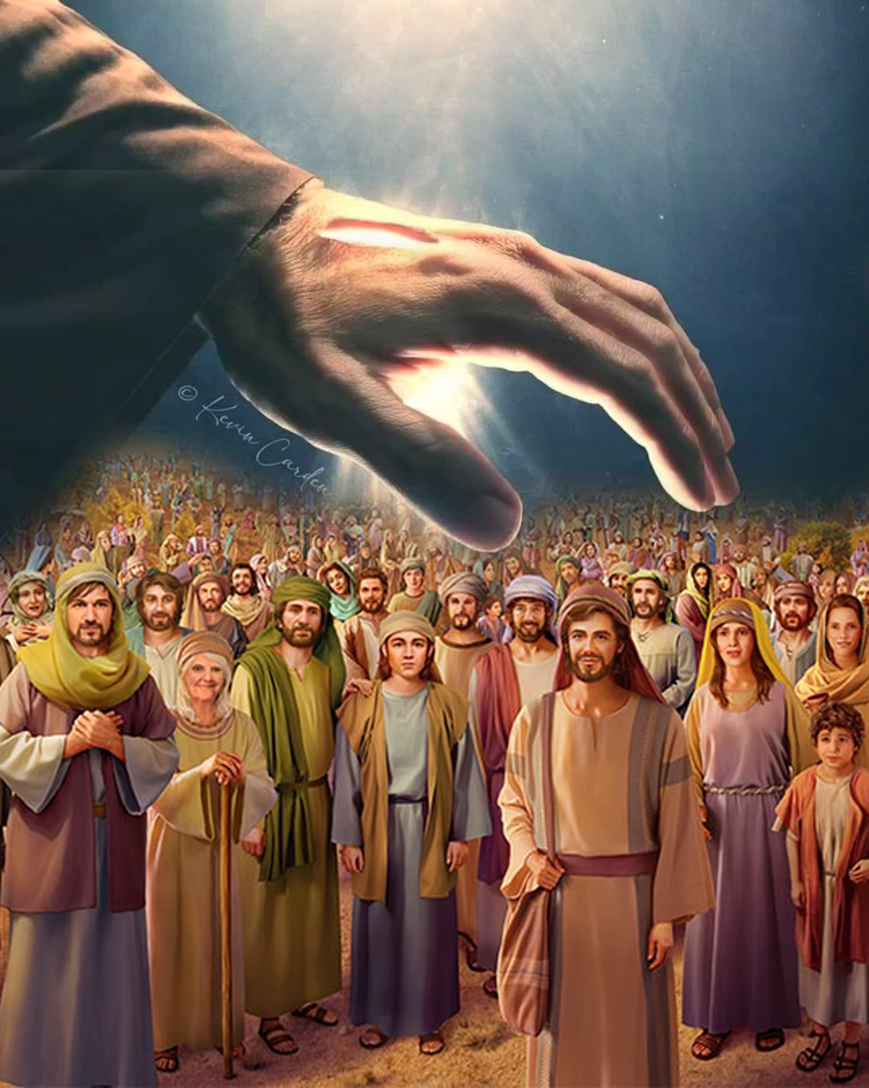
HAR PENTRU POPORUL LUI ISRAEL

Slide 5


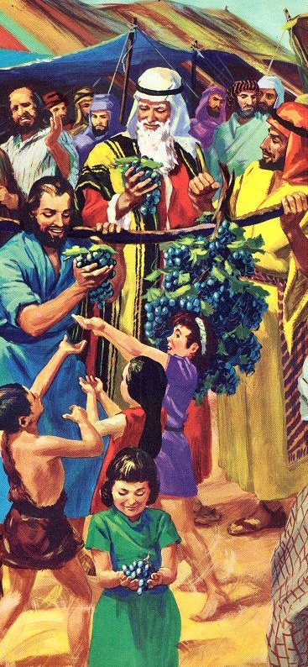
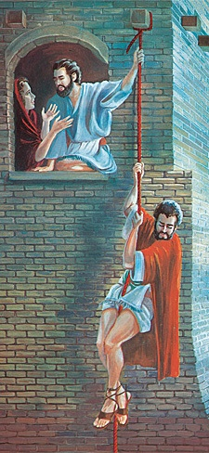
A DOUA ȘANSĂ
“Iosua, fiul lui Nun, a trimis în ascuns din Sitim doi oameni, ca iscoade, zicându-le: „Duceți-vă de cercetați țara și mai ales Ierihonul.” (Iosua 2:1p.p.)
Când Moise a trimis spioni să inspecteze Canaanul, poporul a refuzat să intre. Patruzeci de ani mai târziu, au fost trimiși noi spioni, cu rezultate diferite.
Trimitera spionilor
Public (12 spioni)
În secret (2 spioni)
Acțiunea spionilor
40 zile au inspectat
3 zile s-au ascuns
Raportul spionilor
Au descurajat poporul
L-au încurajat pe Iosua
Deși noua generație eșuase lamentabil în fața ispitei lui Balaam, Dumnezeu le-a dat o a doua șansă (Numeri 25:1-3, 31:16; Iosua 2:1).
De data aceasta nu au fost ciorchini de struguri, nici roadele țării. Doar o poveste despre credință (cea a lui Rahav), care l-a încurajat pe Israel să posede Țara Promisă.

Slide 6
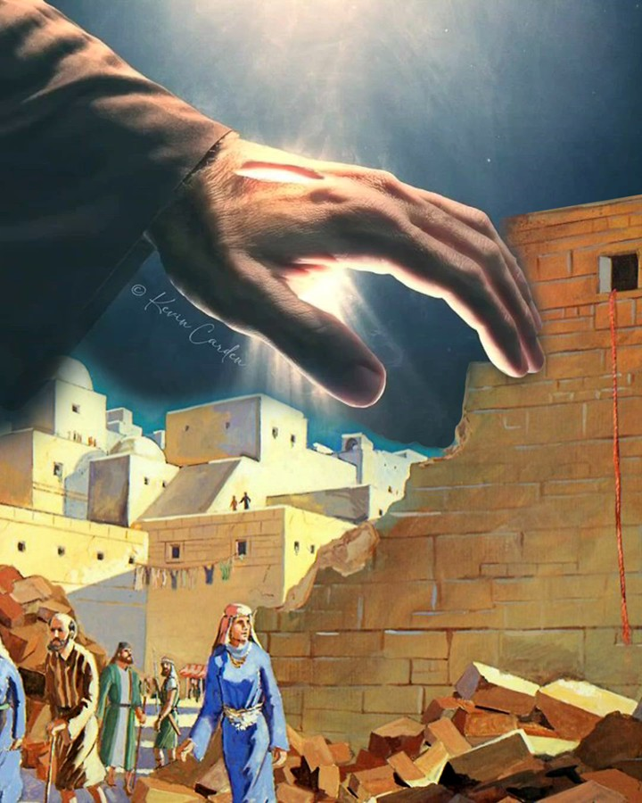
HAR PENTRU RAHAV
(IOSUA 2:2-22)

Slide 7


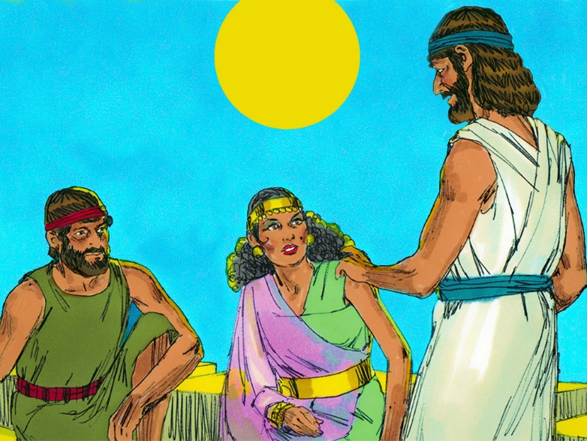
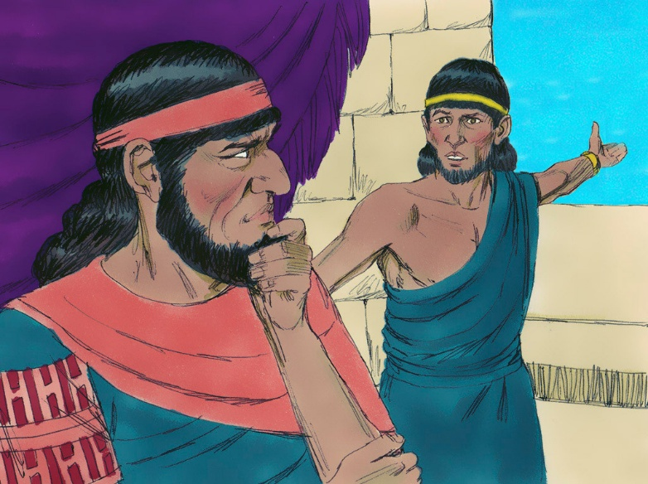
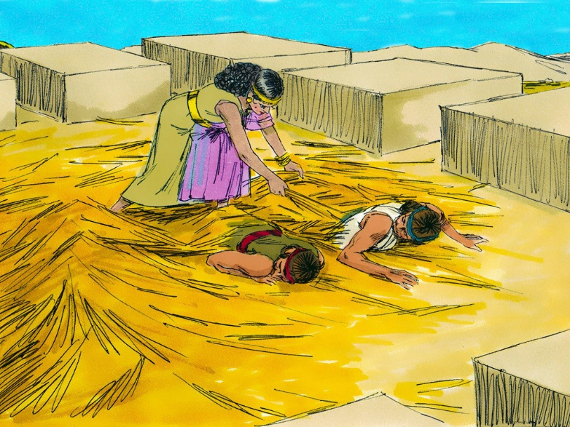
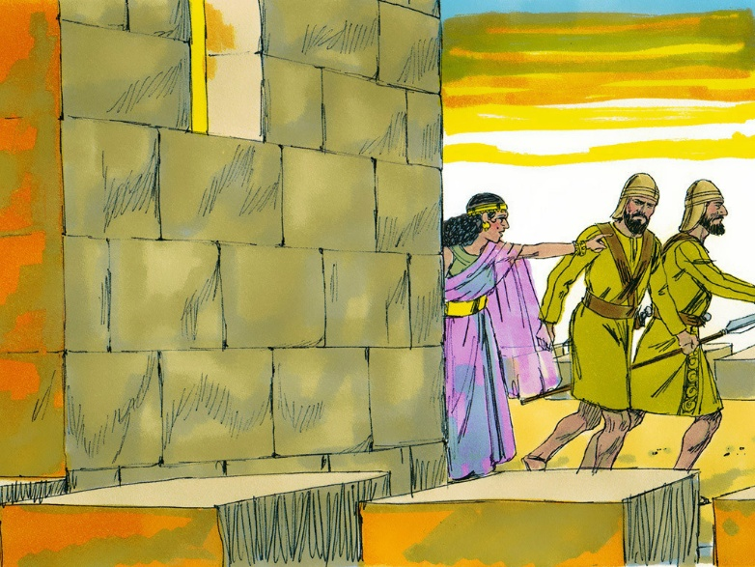
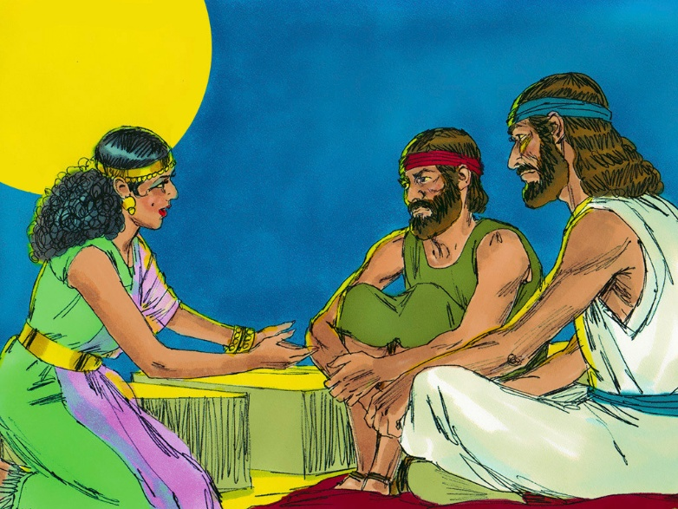
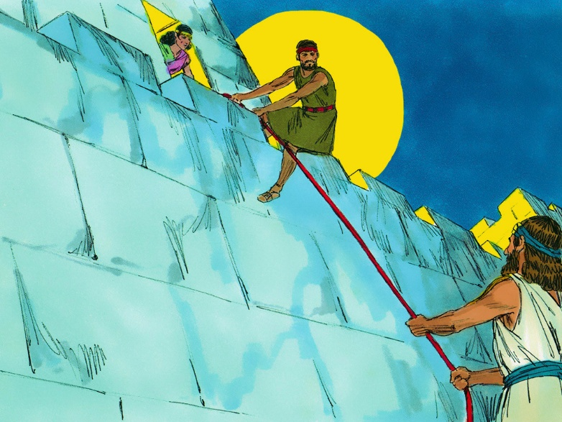
CREDINȚĂ CÂT UN GRĂUNTE DE MUȘTAR
“Prin credință n-a pierit curva Rahav împreună cu cei răzvrătiți, pentru că găzduise iscoadele cu bunăvoință.” (Evrei 11:31)
Pe ce se baza credința lui Rahav (Iosua 2:9-11)?
Observați că Rahav vorbește despre evenimente despre care toată lumea știa, cum ar fi traversarea Mării Roșii. Dar, în timp ce ceilalți se temeau de Dumnezeul evreilor, ea a ales să se refugieze sub aripile Lui (Iosua 2:12-13).
De ce, dacă credea în Dumnezeu, a folosit o minciună pentru a-i ajuta pe spioni?
Credința sa aflată la început nu implica o înțelegere completă a voinței lui Dumnezeu. Ea a acționat cât a putut de bine pentru a-i ajuta pe spioni și a-și salva viața și pe cea a familiei sale. Cunoașterea avea să vină mai târziu.
Biblia o laudă pentru decizia pe care a luat-o, pentru înțelegerea modului în care acționează Dumnezeu și pentru modul în care și-a susținut cuvintele cu fapte concrete (Iacov 2:25).
Rahav este un exemplu a ceea ce i s-ar fi întâmplat oricărui locuitor al Ierihonului care s-ar fi predat lui Dumnezeu.

Slide 8

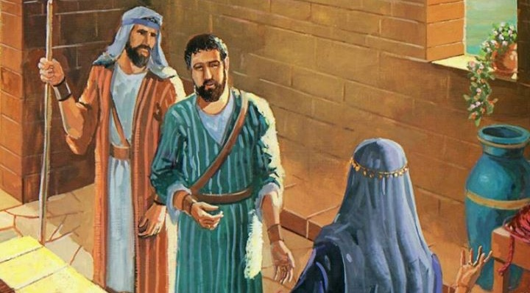
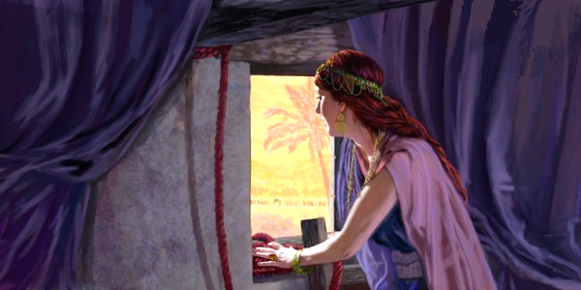
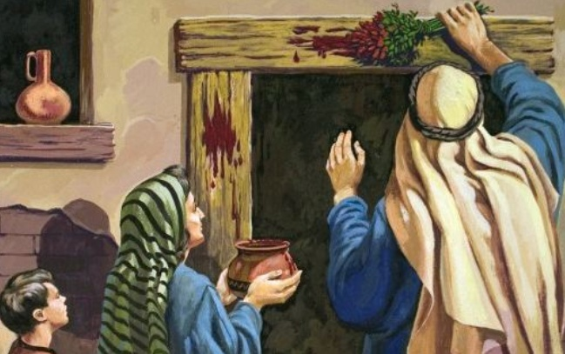
LEGĂMÂNTUL EXTINS LA RAHAV
“Dacă vreunul din ei va ieși pe poarta casei tale, ca să meargă afară pe uliță, sângele lui va cădea asupra capului lui, și noi vom fi nevinovați: dar dacă va pune cineva mâna pe vreunul din cei ce vor fi cu tine în casă, sângele lui va cădea asupra capului nostru.” (Iosua 2:19)
Israel la Paște
Trebuiau să ungă pragul casei cu sânge (Ex. 12:7)
Dacă ieșeau din casă, mureau (Ex. 12:13)
Rahav în Ierihon
Trebuia să pună un cordon roșu la fereastră (Iosua 2:18)
Dacă ieșea din casă, murea (Iosua2:19)
Logica Rahavei era incontestabilă: Am lucrat cu bunătate [hesed] și te-am salvat; acum, fii cu bunătate și salvează-mă pe mine și pe rudele mele. (Iosua 2:12-13)
Deși nu era conștientă de acest lucru, Rahav îi cerea lui Israel să se comporte față de ea așa cum Dumnezeu Însuși se comportase față de Israel, adică cu bunătate [hesed] (Deuteronom 7:12).
Spionii i-au cerut lui Rahav să îndeplinească aceleași condiții pe care le îndepliniseră și ei pentru a scăpa de moartea din Egipt. În acest fel, ea a fost inclusă în legământul lui Dumnezeu cu Israel.

Slide 9
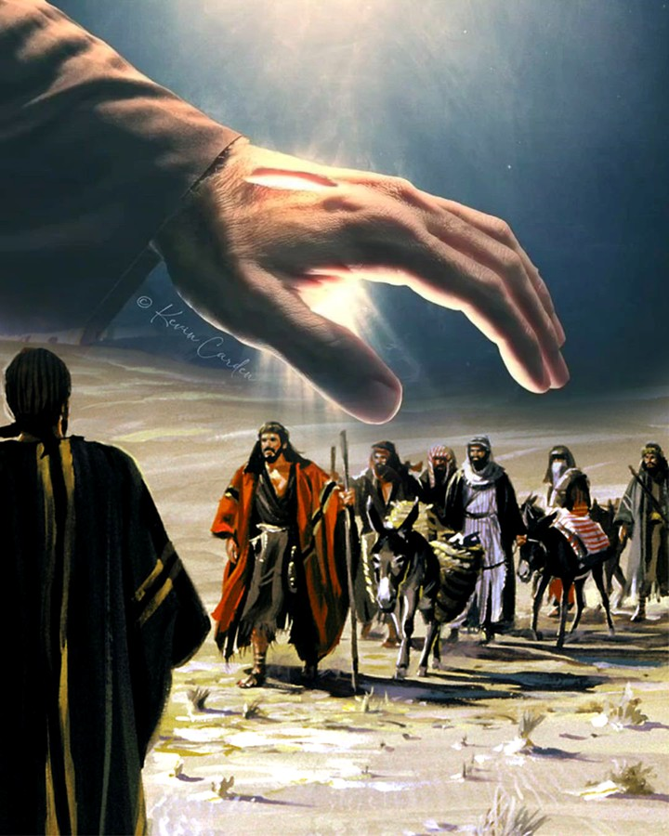
HAR PENTRU GABAONIȚI
(IOSUA 9)

Slide 10


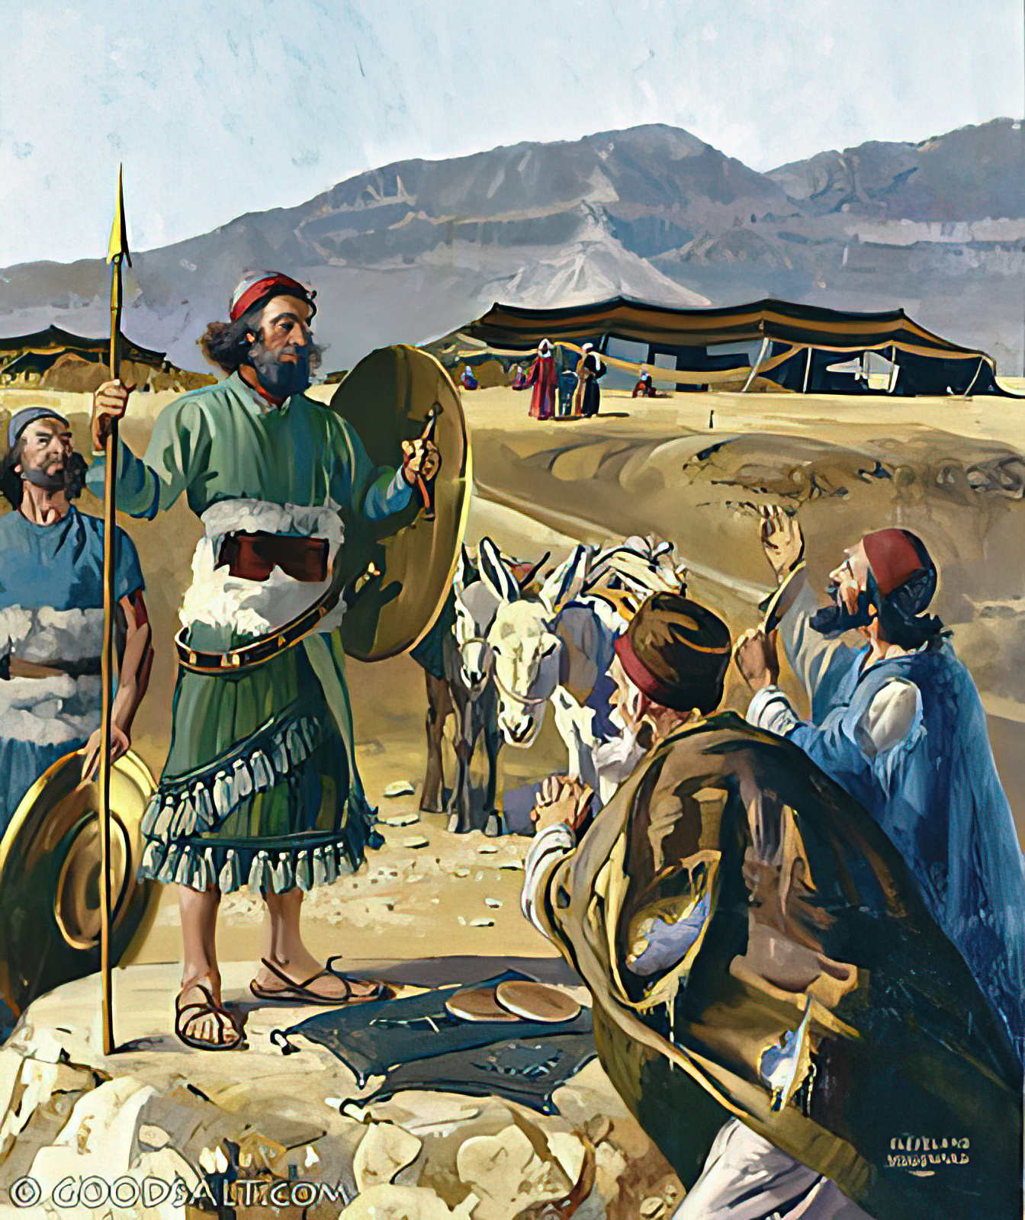
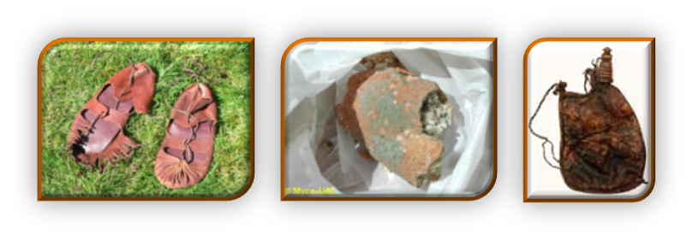
AMBASADORI ÎNȘELĂTORI
“S-au dus la Iosua în tabără la Ghilgal și i-au zis lui și tuturor celor din Israel: „Noi venim dintr-o țară depărtată, acum deci faceți legământ cu noi.” (Iosua 9:6)
Observați asemănările și deosebirile dintre Rahav și gabaoniți:
Elemente de credință | Rahav | Gabaoniții
Baza | Auzire (2:10) | Auzire (9:3)
Mijlocul | Minciună (2:4-5) | Minciună (9:4)
Obiectivul | Autoconservare (2:13) | Autoconservare (9:24)
Rezultatul imediat | Eliberare (6:23) | Eliberare (9:26)
Rezultatul pe termen lung | Cetățenie deplină(6:25) | Sclavie (9:27)
Rahav a mințit spontan pentru a-i elibera pe spioni. Cu toate acestea, gabaoniții au mințit în mod deliberat, cu intenția de a înșela, folosind viclenia (vezi Geneza 3:1a). Mai mult, conducătorii lui Israel au eșuat prin faptul că nu L-au consultat pe Dumnezeu (Iosua 9:14).
Aceasta i-a pus într-o dilemă: să-i distrugă pe gabaoniți sau să respecte jurământul (Iosua 9:18).

Slide 11

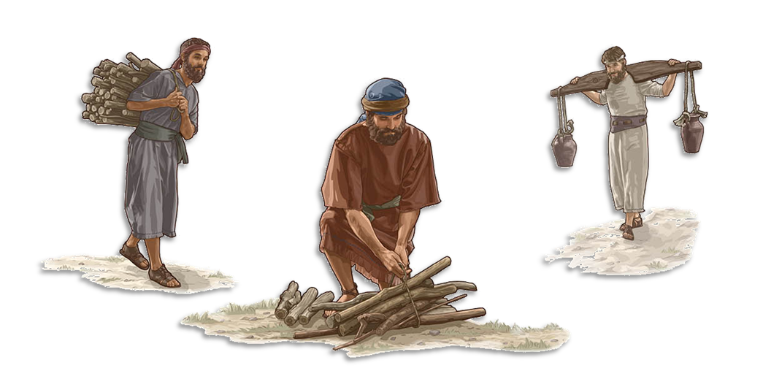
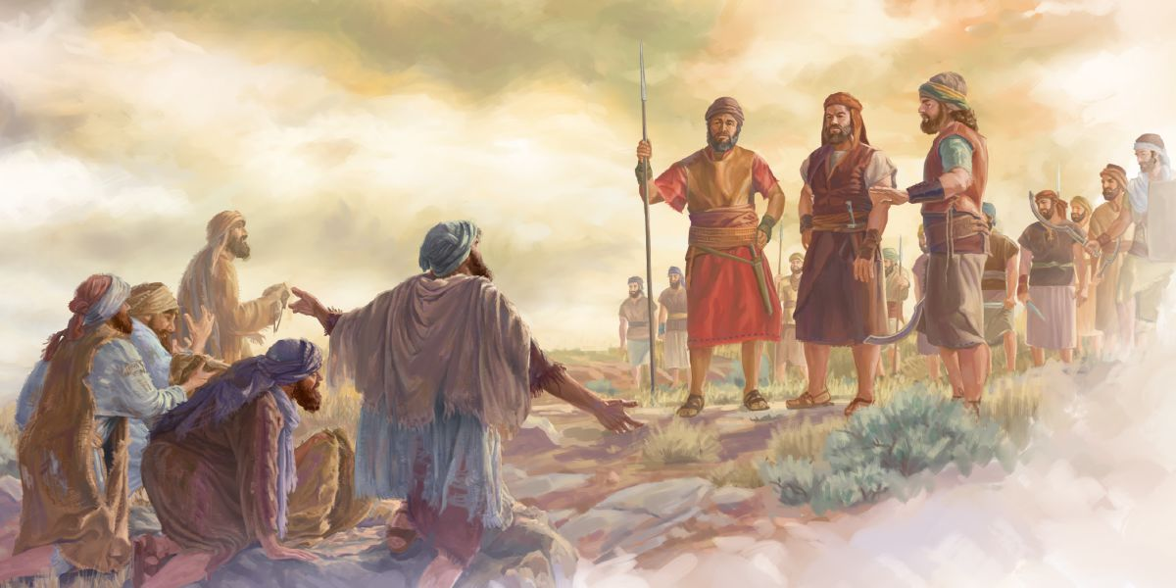
BINECUVÂNTARE ȘI BLESTEM
“Acum sunteți blestemați și nu veți înceta să fiți în robie, să tăiați lemne și să scoateți apă pentru Casa Dumnezeului meu.” (Iosua 9:23)
Cruțarea vieții gabaoniților însemna neascultarea de o poruncă directă de la Dumnezeu (Deut.7:1-2). Încălcarea unui jurământ precum cel făcut lor era, de asemenea, considerată un păcat (Iosua 9:19; Ps. 15:4b). Cum a fost rezolvată dilema?
Viețile le-au fost cruțate, dar au fost puși sub un blestem (Iosua 9:20-23). ​​Blestemul consta în a fi slujitori din generație în generație. Aceasta i-a plasat într-o relație strânsă cu poporul lui Dumnezeu, de care nu s-au despărțit niciodată (Neemia 7:6, 25).
Mai mult, faptul că erau cărăuși de apă și tăietori de lemne pentru casa lui Dumnezeu îi punea în contact constant cu Dumnezeu. Prin harul lui Dumnezeu, blestemul a devenit o binecuvântare. „Nu doresc moartea păcătosului, ci să se întoarcă de la calea lui, și să trăiască.” (Ez.33:11).

Slide 12

“Copiii lui Israel trebuia să ocupe tot teritoriul pe care Dumnezeu i l-a dat. Națiunile acelea care au refuzat să se închine și să slujească adevăratului Dumnezeu, trebuia să fie deposedate de tot ceea ce aveau. Era însă scopul lui Dumnezeu acela ca, prin descoperirea caracterului Său, de către poporul Israel, oamenii să fie atrași spre El. Invitația Evangheliei trebuia să fie dusă lumii întregi.”
E. G. W. (Parabolele Domnului Hristos, pag 290)

